Slide 1
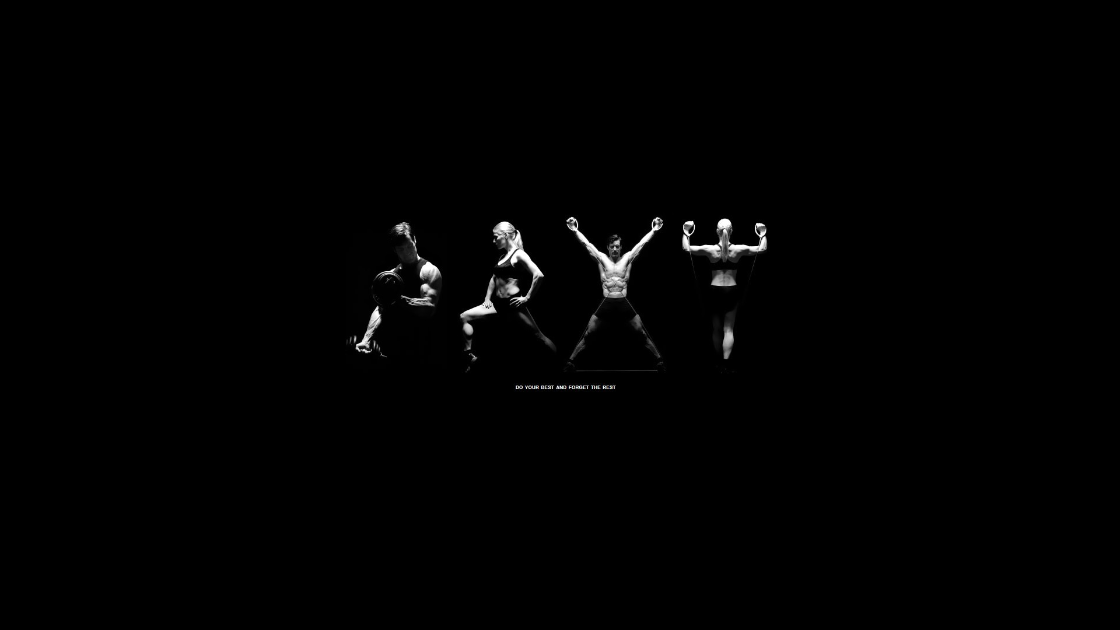
건강, 안녕하신가요?
청년취업아카데미 헬스케어

Slide 2
Contents
01
02
03
WHY
WHAT
HOW TO
SITUATION
PROBLEMS
*
TO DO
바르게 앉은 자세
*
스트레칭
*
운동

Slide 3
01
WHY

Slide 4
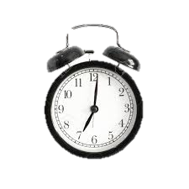


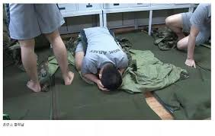


01. why
SITUATION
독서
정신 건강
스트레칭
자격증
아르바이트
필라테스
TOEIC
산책
카페
낮잠
건강관리
도서관
운동
방과 후 활동
복싱
헬스
줄넘기
술자리
피시방
유튜브
런닝
스피닝
SNS
기 상
충분한 수면
우울증 극복

Slide 5
01. why
SITUATION
독서
정신 건강
스트레칭
자격증
대학생 정신건강 적신호, 대응책 필요
아르바이트
필라테스
TOEIC
대학생은 피로하다|한국대학생의 당면문제
산책
카페
낮잠
건강관리
도서관
운동
수면 부족·스트레스, 피로에 쌓인 대학생들
방과 후 활동
우리나라 대학생 등 청년층 대부분 비타민D 결핍 상태
복싱
헬스
줄넘기
술자리
대학생들의 정신건강이 위태롭다 | 시민건강연구소
피시방
유튜브
런닝
건강한 생활습관 가진 대학생 수 적어
스피닝
대학생의 식행동, 흡연, 음주실태와 주관적 건강상태와의 관련성 ...
SNS
충분한 수면
우울증 극복

Slide 6
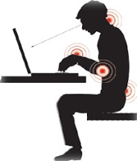
01. why
SITUATION
+?
하루 8시간 앉아서 공부 + 노트북 보기
청년취업아카데미 프로그램 참여로
월-금(격주 토) 매일 8시간 앉아서
노트북을 보고, 수업을 듣는 시간을 갖는다.
장시간 앉아있기에 건강에 적신호가
올 수밖에 없다.
https://youtu.be/_WK76xHdwaw

Slide 7
02
WHAT

Slide 8
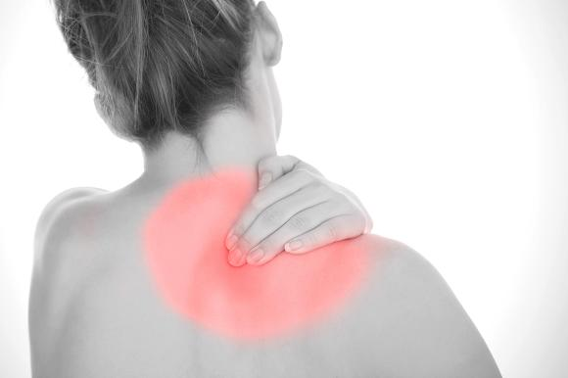
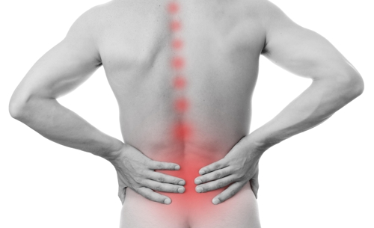
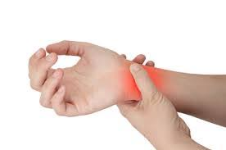
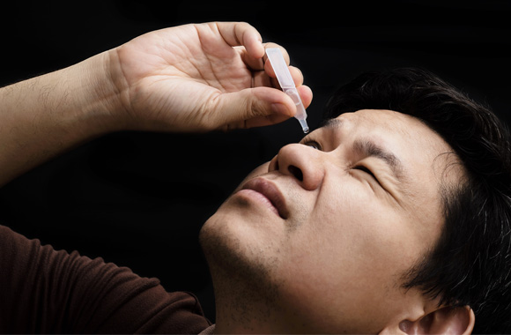
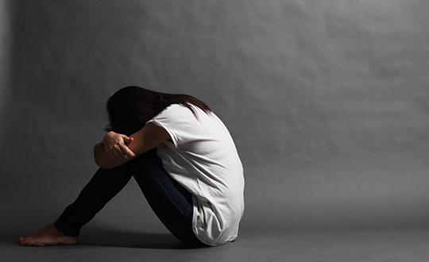
02. What
PROBLEMS
VDT증후군(Visual Display Terminal Syndrome)
: 컴퓨터 모니터 앞에서 키보드, 마우스 등을 이용해 업무를 처리하는 과정에서 발생하는 건강상의 문제
어깨 근육 뭉침&통증
요통
수근관증후군
안구건조증
우울증

Slide 9
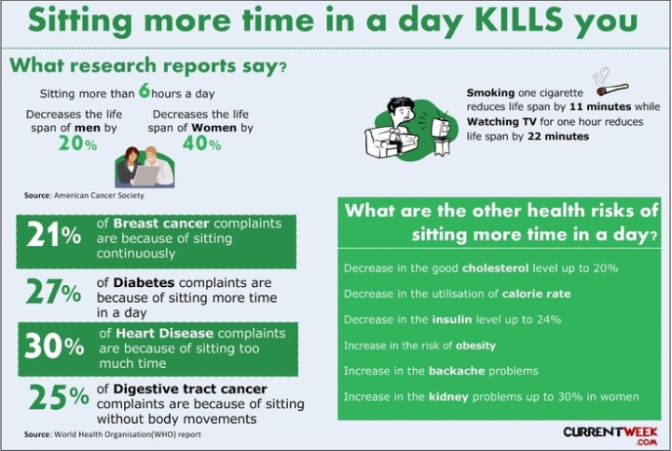
02. What
PROBLEMS
의자병 (sitting disease)
오래 앉아 있으면 당뇨 발병률은 90%, 암이나 심장질환 발병률은 18% 상승한다는 연구 결과가 있다.
1시간 앉아 있을 때마다 기대수명이 22분 감소한다.
대부분 앉아 지내면서 운동도 하루 40분 이하로 하면 8년 더 늙는다.
하루에6시간 이상책상 앞에 앉아 있을 경우, 심장마비로 사망할 확률이 그렇지 않은 사람보다 두 배 높다.
1시간 운동을 해도9시간 이상 꼼짝 않고 앉아 있으면 운동 효과가 사라진다.
- 오래 앉아 있으면 비만, 당뇨병, 골다공증, 심장병이 생기고 이로 인해 일찍 죽을 수 있다.

Slide 10
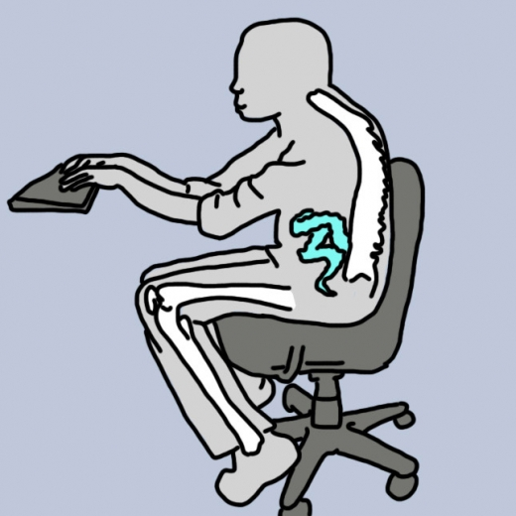
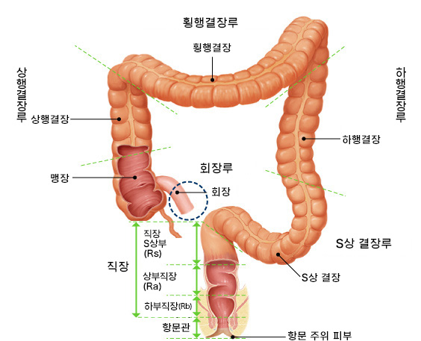
02. What
PROBLEMS
1. 결장(Colon)
미국 국가암연구소 자료
계속 앉아만 있으면 결장암과 유방암, 자궁내막암의 발병 위험을 높인다고 밝힘.
장시간 앉아있는 것은 인슐린 과다 분비를 유발해 암세포 증식을 촉진할 수 있다고 한다.
규칙적으로 적당한 운동을 하면 잠재적인 암 유발 물질인 활성 산소를 막고 세포 손상을 막는 천연 항산화제가 된다는 연구결과도 있다.

Slide 11
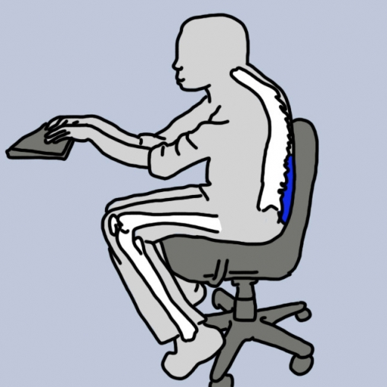
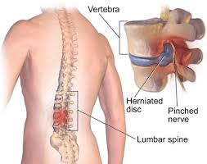
02. What
PROBLEMS
앉아있는 자세는 몸의 하중이 척추 뼈에 실리면서 서 있을 때보다 약 40% 이상의 압력을 가함. 여기에 다리를 꼬거나 자세가 구부정하면 허리로 전달되는 압력은 더욱 심해진다.
척추에 무리가 오는 것을 방치하면 허리부터 엉덩이 부위 엉치 통증이나 종아리, 발 쪽으로 통증이 나타난다.
심한 경우 다리 감각이 둔해지고 힘이 빠지거나 다리를 저는 허리디스크나 협착증 등 질환으로 발전할 수도 있다.
허리 통증이 있는 사람들의 40%는 매일 컴퓨터 앞에서 장시간 앉아있었다는 사실이 연구 조사를 통해 밝혀지고 있다.
2. 허리(Lower Back)

Slide 12
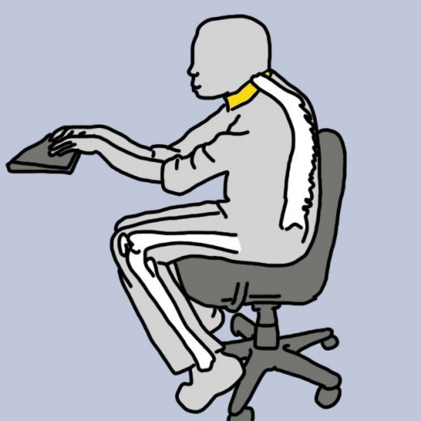
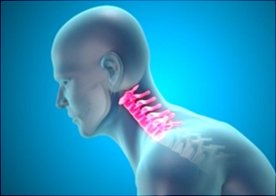
02. What
PROBLEMS
3. 목(Neck)
나쁜 자세로 앉아 있으면 목에 통증을 유발할 뿐만 아니라 그런 목 상태 때문에 잠을 못 잘 수 있다.
건강 블로그 더웰스오브헬스(The Wealth of Health)는 앉아 있는 자세는 혈액을 다리로 쏠리게 했다가 잠자리에서 머리로 이동한다. 이때 수면 무호흡 상태가 되기 쉽다고 밝히고 있다.
또한 건강 사이트 헬스라인(Healthline)은 장시간 앉아있는 자세는 뻣뻣한 어깨와 목의 원인이 될 수 있다고 말한다.
일자목(거북목) 증후군
목 척추가 정상적인 배열에서 벗어나 일(一)자가 된 것.

Slide 13
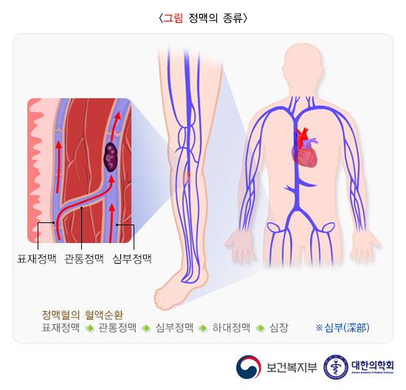
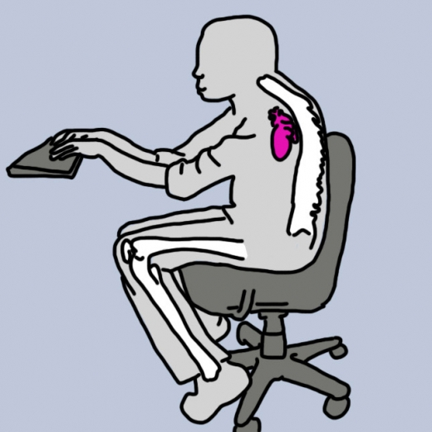
02. What
PROBLEMS
4. 심장(Heart)
장시간 앉은 자세는 심장과 전체 순환계에 이상을 일으킬 수 있다.
국제 학술지 ‘미국심장학회지’(Journal of the American College of Cardiology)에 따르면, 앉아있는 시간이 길어질수록 심장을 둘러싼 이중막인 심낭에 지방이 쌓여 심혈관계질환의 위험이 커진다.
심낭 지방이 위험한 것은 인체 다른 부위의 지방과 달리 운동을 해도 쉽게 줄어들지 않기 때문인데요. 매일 규칙적인 운동을 해도 하루 8시간 앉아 있으면 내장 지방은 줄일 수 있어도 심낭지방을 줄일 수 없다고 합니다. 운동이 부족하다고 느끼는 사람은 더욱 주의할 필요가 있다.
심부정맥 혈전증(이코노미클래스 증후군)
원래 심장에서 뿜어져 나온 피가 전신을 돌아야 하는데, 가만히 앉은 자세로 오래 있으니까 피가 고여서 엉겨 붙고, 피떡, 혈전이 되는 질환. 주로 혈류 속도가 느린 다리쪽 정맥에 잘 발생

Slide 14
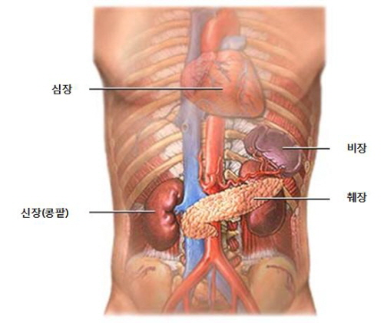
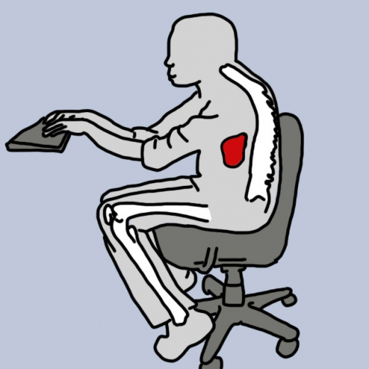
02. What
PROBLEMS
5. 췌장(Pancreas)
워싱턴포스트는 인슐린 생성은 앉아 있는 자세가 좌우한다고 말한다.
앉은 지 약 1분 30초가 지나면 혈당을 조절하는 인슐린의 활동량이 급격히 줄어 포도당을 효과적으로 연소하지 못하는 인슐린 저항성이 높아진다.
인슐린 저항성이 높아지면 체내 혈당 조절이 이뤄지지 않아 췌장에서 더 많은 인슐린이 생성된다. 인슐린은 혈당을 지방으로 바꾸어 저장하는데, 이로 인해 중성지방이 급격히 증가해 복부비만, 고지혈증 등을 일으킬 수 있다. 또한 인슐린 저항성은 체내 인슐린 감수성을 떨어트려 혈당을 낮추지 못하게 되는데 이는 당뇨병과 심장 질환으로 이어질 수 있다.

Slide 15
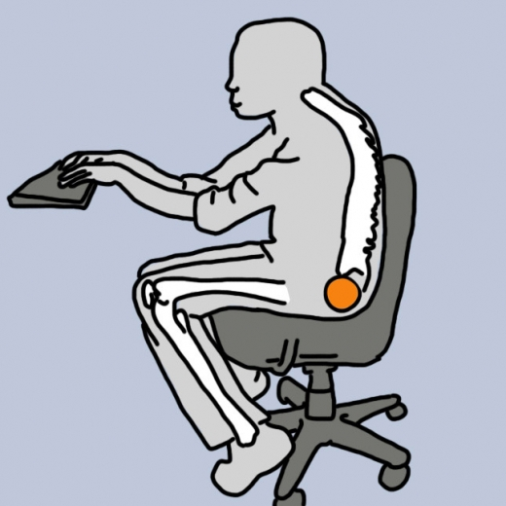
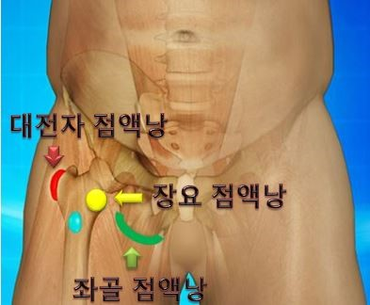
02. What
PROBLEMS
6-1. 엉덩이(Hips)
헬스라인에 따르면, 오래 앉아 있으면 엉덩이와 허리가 아플 수 있다.
자신의 몸에 맞지 않는 의자에 앉게 되면 통증은 훨씬 더 빨리 온다. 이는 또한 연골의 조기 퇴화를 유발해 만성 통증을 일으킬 수 있다.
좌둔점액낭염(좌골점액낭염) 점액낭은 근육과 근육 사이 또는 뼈 사이 등에 있는 주머니 모양의 조직인데 주로 충격완화의 역할을 한다. 그리고 좌둔점액낭염은 엉덩이에 있는 이 같은 점액낭에 오랫동안 압력이 가해져 염증이 일어나게 되는 것이다. 특히 엉덩이 옆에 좌골신경이 지나가기 때문에 때로는 점액낭염이 좌골신경을 자극해 다리가 저린 느낌 이 들기도 한다.

Slide 16
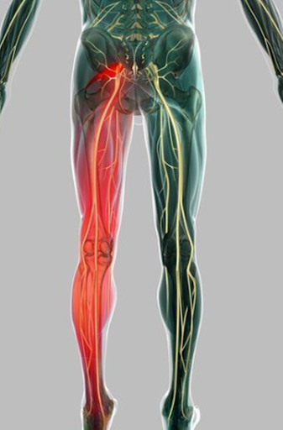
02. What
PROBLEMS
6-2. 엉덩이(Hips)
고관절 깊숙한 곳 엉덩이 부근에 있는 조그만 근육인 이상근 때문에 발생하는
이상근 증후군
이상근은 엉덩이와 다리를 연결하는 고관절을 단단하게 붙잡아 주는 근육.
이 밑으로 허리뼈에서 나와 다리까지 이어지는 좌골신경이 지나는데, 이상근이 딱딱하게 굳고 염증이 생기거나 부종이 생기는 등 변화가 생기면서 좌골신경을 누르거나 자극해 통증이 생긴다.
다리를 꼬고 앉거나 양반다리를 오래 하면 이상근이 과도하게 경직되거나 비대해지고 이 근육의 밑으로 지나가는 둔근신경과 좌골신경을 압박해 허리디스크와 비슷한 증상이 나타나는 이상근 증후군이 생길 수 있다.

Slide 17
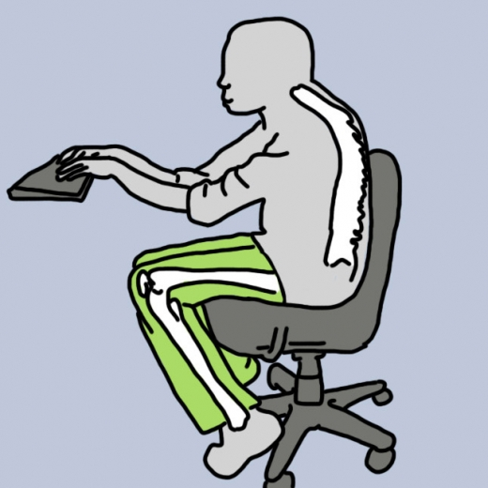
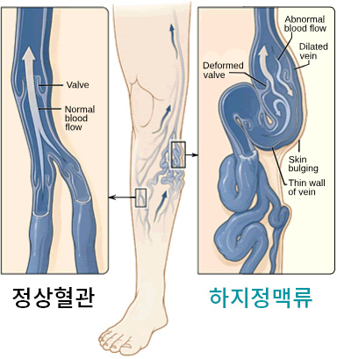
02. What
PROBLEMS
7. 다리(Legs)
웰스오브헬스에 따르면,
앉아 있는 동안 피가 다리로 몰린다. 혈류가 원활하지 못하면 피로와 권태감을 비롯해 모든 문제의 원인이 될 수 있다.
이와 함께 하지정맥류를 일으킬 수 있다.
다리정맥에 발생하는 대표적인 혈관질환
하지정맥류
발끝에서 심장으로 올라가야 할 혈액이 혈관 판막 기능 이상으로 다리쪽으로 역류돼 혈관이 확장되는 질환이다.

Slide 18
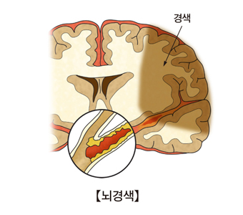
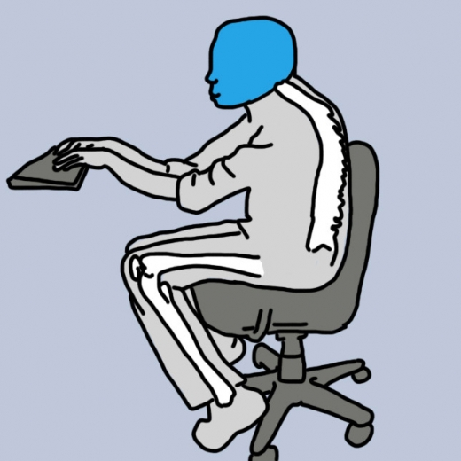
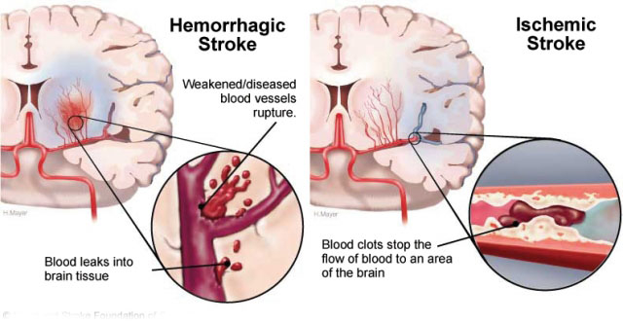
02. What
PROBLEMS
8. 머리(Head)
장시간 앉아있는 자세는 또한 뇌졸중 위험을 증가시킨다.
웰스오브헬스에 따르면, 너무 오래 앉아 있으면 혈전(핏덩이)이 생겨 혈액 순환이 나빠지고 더 나아가서 뇌졸중을 일으킬 수 있다.
혈전은 뇌나 심장, 폐로 이동하면 급사(急死)를 유발해 사실상 암보다 위험
혈전이 혈관을 막으면 혈액순환이 아예 안 된다. 이 경우 사망 위험이 높은 뇌경색(뇌혈관이 막혀 뇌 조직이 괴사하는 질환) 등의 응급질환이 생긴다.

Slide 19
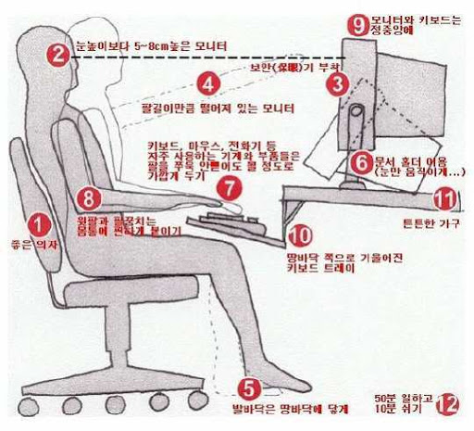
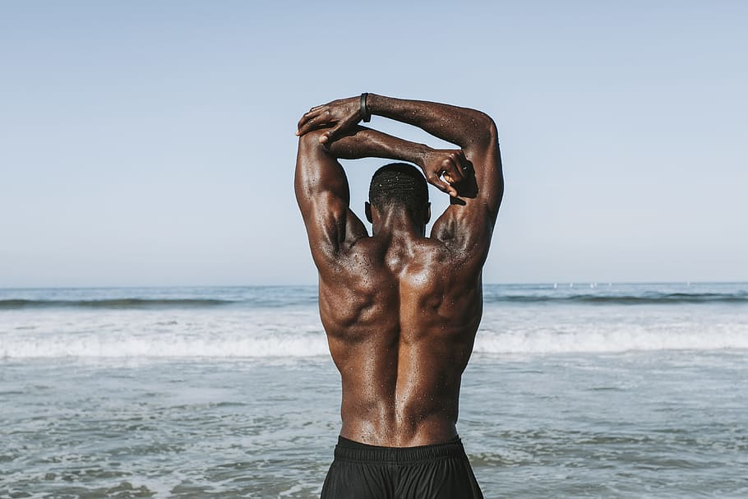

02. What
TO DO
바르게 앉은 자세
스트레칭
운동

Slide 20
03
HOW TO

Slide 21
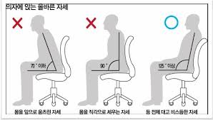
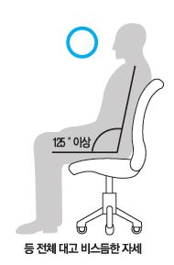
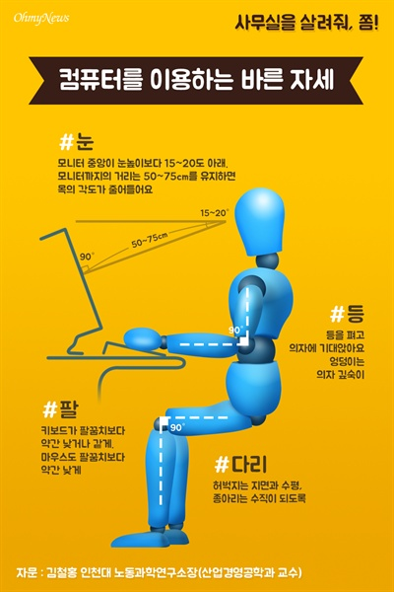
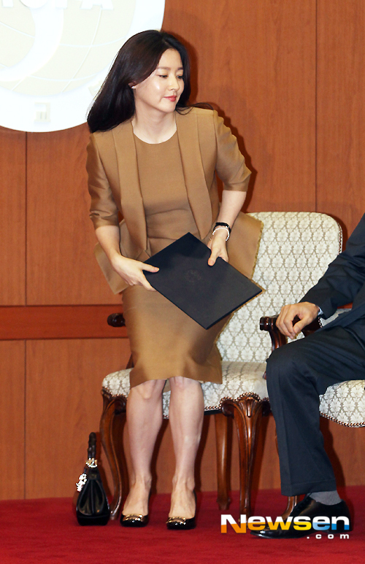
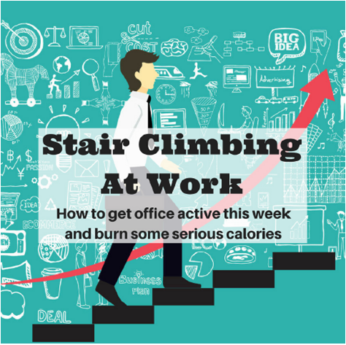
03. How to
SIT
1. 바르게 앉은 자세
1. 올바르지 못한 자세
+
엉덩이를 의자 끝까지 당기기
허리를 직각으로 세우기
노트북 화면에 너무 가까이 다가가기
등 전체를 대고 125˚ 정도 비스듬한 자세
무릎은 90 ˚로 바르게 세우기
허리는 등받이에 바짝 붙이기
턱을 아래로 가볍게 당기고
팔은 책상에 자연스럽게 걸치기
노트북 화면이 시선과 90 ˚, 40cm 이상 거리두기
※ 중요한 것
1시간마다 일어나서 10분정도 가벼운 스트레칭, 걷기(화장실, 물마시러 다녀오기 등)
강의실 올라올 때, 계단 이용(하루 평균 8층 정도 오르기)

Slide 22
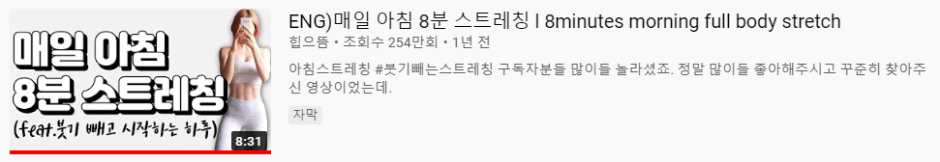
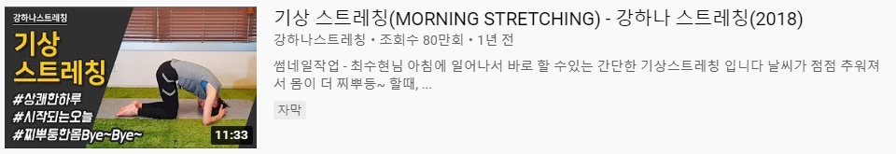
03. How to
STRETCHING
아침 스트레칭 | #맑은_정신 #건강한_다이어트 #탄력_있는_몸매 #부기_제거 #혈액순환
[추천영상]
ENG)매일 아침 8분 스트레칭 l 8minutes morning full body stretch
2. 스트레칭(기상 후)
기상 스트레칭(MORNING STRETCHING) - 강하나 스트레칭(2018)

Slide 23
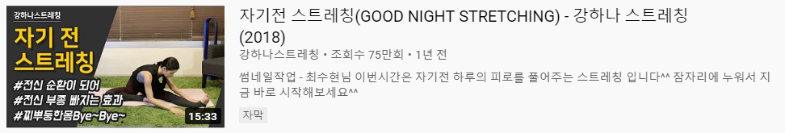
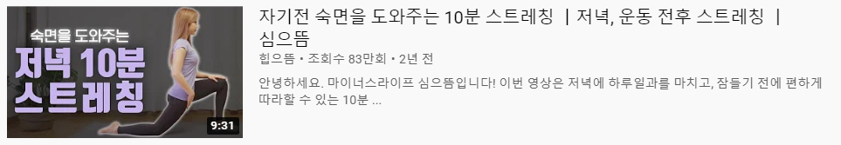
03. How to
STRETCHING
취침 전 스트레칭 | #꿀잠 #스트레스_해소 #릴렉스
[추천영상]
2. 스트레칭(취침 전)
자기 전 스트레칭(GOOD NIGHT STRETCHING) - 강하나 스트레칭(2018)
자기 전 숙면을 도와주는 10분 스트레칭 ㅣ저녁, 운동 전후 스트레칭 ㅣ 심으뜸

Slide 24
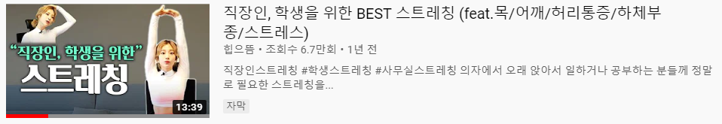
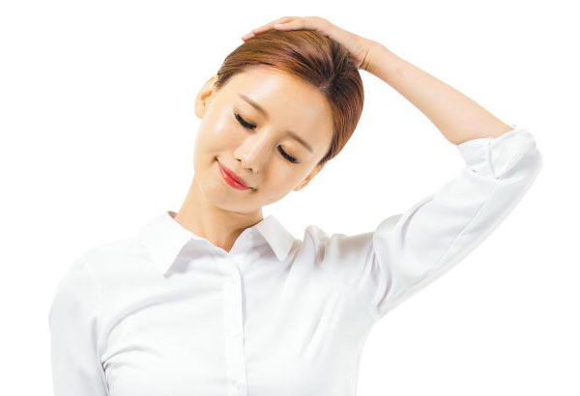
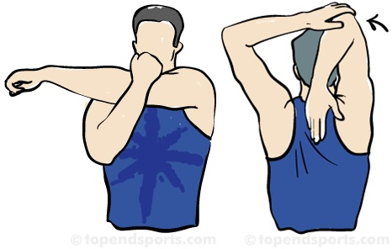
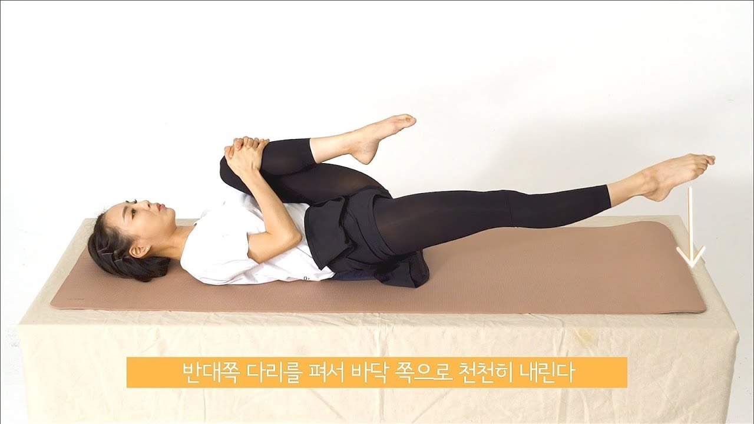
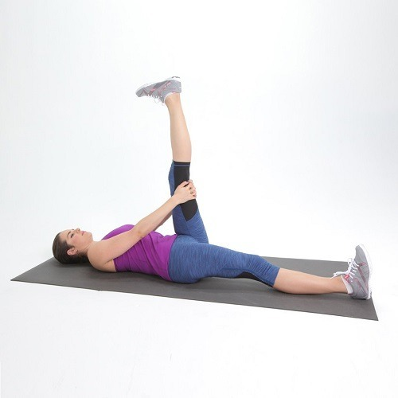
03. How to
STRETCHING
쉬는 시간 마다 혹은 2~3시간 간격으로 꼭!! 스트레칭 해주기
[추천영상]
직장인, 학생을 위한 BEST 스트레칭 (feat.목/어깨/허리통증/하체부종/스트레스)
2. 스트레칭(쉬는 시간)

Slide 25
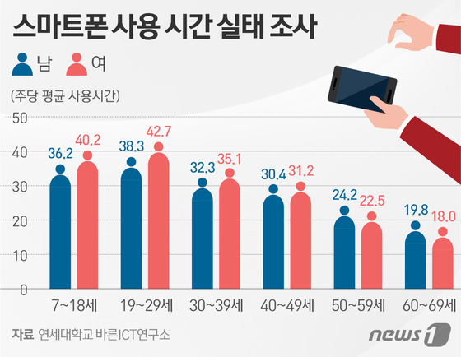
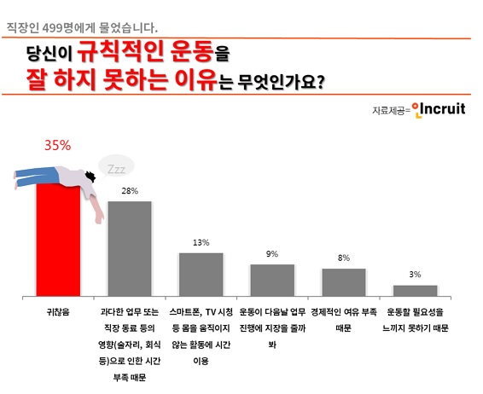
03. How to
WORKOUT
3. 운동
24시간 중 1시간 -> 1/24 * 100
= 4.1(%)의 시간을 건강에 투자하지 못한다.
주당 평균 스마트폰 사용 시간
40.5시간 / 7일 = 5.8시간
5.8/24 * 100 = 24.1 (%)
하루 평균 스마트폰 사용 시간은
하루 평균 권장 운동 시간의 6배!!
.
스마트폰 사용 시간의
1/6시간 만이라도 운동에 투자하자!

Slide 26
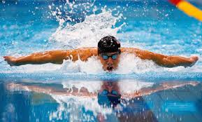

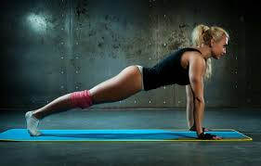
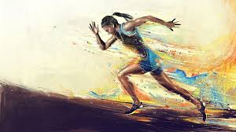
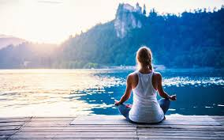







03. How to
WORKOUT
3. 운동(종류)

Slide 27







03. How to
WORKOUT
3. 목적에 따른 운동
다이어트 & 체중 감량
다이어트 & 체중 감량
근력 향상
근력 향상
탄력 유지
린매스업

Slide 28


conclusion
“
네가 이루고 싶은 게 있다면 체력을 먼저 길러라.
​
네가 종종 후반에 무너지는 이유,
데미지를 입은 후에 회복이 더딘 이유,
실수한 후 복구가 더딘 이유,
다 체력의 한계 때문이야.
​
​체력이 약하면 빨리 편안함을 찾게 되고,
그러면 인내심이 떨어지고,
그리고 그 피로감을 견디지 못하면,
승부 따위는 상관 없는 지경에 이르지.
이기고 싶다면 네 고민을 충분히 견뎌 줄 몸을 먼저 만들어.
정신력은 체력의 보호 없이는 구호 밖에 안돼
​”
-드라마 미생 中-

Slide 29
건강은 선택이 아니라 필수

